Slide 1
第七章 软件静态测试（一）
编程规则及程序理解
第二部分 软件测试基础
<number>/40

Slide 2
软件静态分析概念
什么是静态分析
  不需要执行所测试的程序，只是通过扫描程序正文
    对程序的数据流和控制流等信息进行分析，找出系统的缺陷，得出测试报告
为什么要进行静态分析
  一个软件产品可能实现了所要求的功能
    但如果它的内部结构复杂、混乱，代码的编写也没有规范的话，这时软件中往往会隐藏一些不易被察觉的错误
  即使这个软件基本满足了用户目前的要求
    但到了日后对该产品进行维护升级工作的时候，会发现维护工作相当困难
<number>/40

Slide 3
软件静态分析概念（续）
软件静态分析的作用
  对软件进行科学、细致的静态分析
    使系统的设计符合模块化、结构化、面向对象的要求
    使开发人员编写的代码符合规定的编码规范
    通过对代码标准及质量的监控提高代码可靠性
    尽可能早地通过对源代码的检查发现缺陷
    组织代码审核定位易产生错误的模块
    为日后的维护工作节约大量的人力、物力
  非常有效的质量保证手段
    越来越多地被采用
<number>/40

Slide 4
软件静态分析概念（续）
静态分析的主要内容
  检查需求
  检查设计
  检查代码
缺陷产生的原因
其它
编码
需求
设计
<number>/40

Slide 5
静态分析内容一
检查需求
  需求的标准
    完整性
      是否完整描述一个功能
    正确性
      是否正确反应客户要求
    可行性
    必要性
    无二义性
      会引起歧义吗
    可验证性
      测试用例怎么写？
    实施无关性
  需求规格说明的标准
    完整性
      是否包含所有需求
    一致性
      相互矛盾
      重复
<number>/40

Slide 6
静态分析内容二
检查设计
  在编码开始前进行
  检查功能设计说明，消除歧义
    功能的用意、总体位置
    输入、输出
    可能的错误/例外
    接口定义
    交互细节
    实施建议
<number>/40

Slide 7
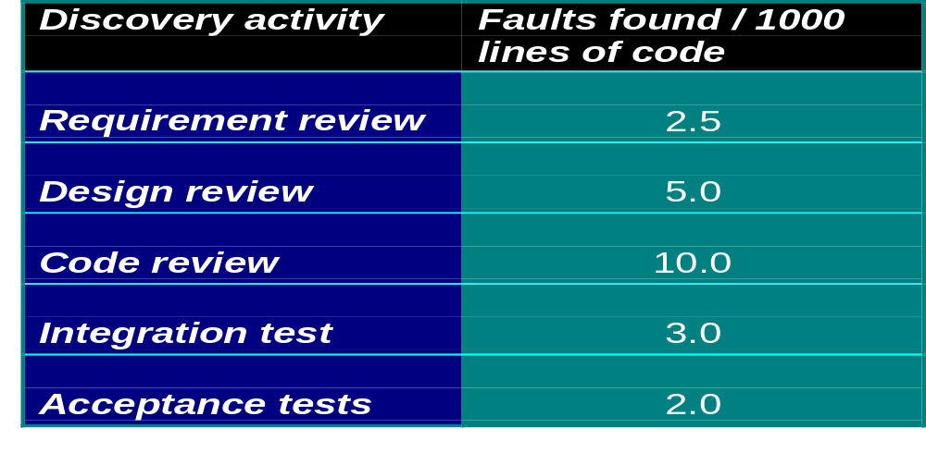
静态分析内容三
检查代码
  通过检查代码发现模块中的错误
    大部分的错误可通过代码检查发现
<number>/40

Slide 8
静态分析内容三（续）
研究分析代码而不用实际执行
  包括可执行的代码和非执行的代码
提供的信息
  度量标准
  容易产生错误的代码
  代码规则的执行
  流图和调用图的分析
80%的问题是由于20%的代码引起的
!
<number>/40

Slide 9

度量元
复杂度度量
  McCabe
  Halstead
  嵌套级别(最大/平均)
规格度量
  行数
  语句数
  注释数
  声明数
  ……
<number>/40

Slide 10
代码审核内容
分析容易产生错误的代码:
  控制流分析
    非结构化的代码
    死代码
  数据流分析
    未定义的数据的使用
    未使用的数据
  信息流分析
  断言分析
流图和调用关系图
  作为理解代码的帮助
  作为审核符合设计的帮助
  作为测试设计的帮助
  作为调试的帮助
代码规则的执行
  针对不同语言的特征
  格式和形式
  命名规范
  度量标准的强制
<number>/40

Slide 11
第一部分 代码规则或编码规则
<number>/40

Slide 12
编码规则（以C++为例）
编码规则又称编程风格
  是对程序代码的格式、注释、标识符命名、语句使用、函数、类、程序组织、公共变量等方面的要求
    开发人员书写的代码更健壮、更安全、更可靠
    提高代码的可读性，使代码易于查看和维护
规范分为两个级别——规则和建议
  规则级的规范要求开发人员必须要遵守
  建议级的规范开发人员应尽量遵守
<number>/40

Slide 13
编码规则具体内容
格式
  对代码书写格式的要求，如：
    空行、空格的使用
    缩进，对程序语句要按其逻辑进行水平缩进
    长语句的书写格式
    清晰划分控制语句的语句块
    一行只写一条语句，一次只声明、定义一个变量
    在表达式中使用括号
    将操作符“*”、“&”和类型写在一起
<number>/40

Slide 14
编码规则具体内容（续）
注释
  程序中的注释是程序与日后程序读者之间通信的重要手段
  良好的注释能够帮助读者理解程序，为后续阶段进行测试和维护提供明确的指导
  注释的基本原则 ：
    注释内容要清晰明了，含义准确，防止出现二义性
    边写代码边注释，修改代码的同时修改相应的注释，保证代码与注释的一致性
  注释的内容：
    对函数、类、文件、空循环体、多个case语句共用一个出口以及其他进行注释
    行末注释尽量对齐
  注释量：注释行的数量不得少于程序行数量的1/3
<number>/40

Slide 15
编码规则具体内容（续）
命名——对标识符和文件的命名要求
  在程序中声明、定义的变量、常量、宏、类型、函数，在对其命名时应该遵守统一的命名规范
    一般变量、常量、宏、类型、函数等
  标识符长度要求
    在程序中声明、定义的变量、常量、宏、类型、函数，它们的名字长度要在4至25个字符之内
  文件命名要求
    代码文件的名字要与文件中声明、定义的类的名字基本保持一致，使类名与类文件名建立联系
<number>/40

Slide 16
编码规则具体内容（续）
语句——对具体程序语句的使用要求
  一条程序语句中只包含一个赋值操作符
  不要在控制语句的条件表达式中使用赋值操作符
  赋值表达式要满足相关规定
  使用正规格式的布尔表达式
  禁用Goto语句
  程序中禁用break、continue
  字符串的赋值应采用_T(“”)模式
  避免对浮点数值类型做精确比较
  new 和 delete要成对出现（局部）
  对switch语句中每个分支要以break语句结尾
  switch语句中的default分支
  指针要初始化，释放内存后的指针变量要赋NULL值
  指针指向的数据成员的访问方式，如在代码中用ptr->fld的形式代替(*ptr).fld的形式
<number>/40
Notes:
_T(“”)，用于宽字符的使用，即unicode

Slide 17
编码规则具体内容（续）
函数
  明确函数功能
    函数体代码长度不得超过100行（不包括注释）
  将重复使用的代码编写成函数
  尽量保持函数只有唯一出口——结构化
  函数声明和定义的格式要求
    声明和定义函数时，在函数参数列表中为各参数指定类型和名称
  为函数指定返回值
    要为每一个函数指定它的返回值。如果函数没有返回值，则要定义返回类型为void
  在函数调用语句中不要使用赋值操作符
    在函数的参数列表中不要使用赋值操作符
  保护可重入函数中的全局变量
<number>/40
Notes:
可重入函数，函数只做计算，不做变量修改。

Slide 18
编码规则具体内容（续）
类
  缺省构造函数——为每一个类显示定义缺省构造函数
  拷贝构造函数
    当类中包含指针类型的数据成员时，必须显示的定义拷贝构造函数
    建议为每个类都显示定义拷贝构造函数
  为类重载“=”操作符
    当类中包含指针类型的数据成员时，必须显示重载“=”操作符
    建议为每个类都显示重载“=”操作符
  析构函数——为每一个类显示的定义析构函数
  虚拟析构函数——基类的析构函数一定要为虚拟函数
  不要重新定义继承来的非虚函数
    在派生类中不要对基类中的非虚函数重新进行定义。如果确实需要在派生类中对该函数进行不同的定义，那么应该在基类中将该函数声明为虚函数
<number>/40
Notes:
缺省构造函数，用于变量初始化。
拷贝构造函数，类对象之间赋值用。
析构函数(destructor) 与构造函数相反，当对象脱离其作用域时（例如对象所在的函数已调用完毕），系统自动执行析构函数。析构函数往往用来做“清理善后” 的工作（例如在建立对象时用new开辟了一片内存空间，应在退出前在析构函数中用delete释放）。
虚拟析构函数——在方法定义时加上virtual，表示此方法是虚拟方法，可供子类覆盖，修改父类的执行 ；构造函数还不支持虚的，带有继承的类建议是析构函数加上虚的，使子类父类的构函数都能得到调用，最常用的作用是继承树中申请的资源都能得到释放。

Slide 19
编码规则具体内容（续）
类（续）
  用内联函数(inline)代替宏函数
    同宏函数相比，内联函数不但具有宏函数的效率，而且使用起来更安全
  如果重载了操作符"new"，也应该重载操作符 "delete“
    操作符new和操作符delete需要一起合作
  类数据成员的访问控制
    类对外的接口应该是完全功能化的，类中可以定义Public的成员函数，但不应该有Public的数据成员
  限制类继承的层数
    当继承的层数超过5层时，问题就很严重了，需要有特别的理由和解释
  慎用多继承
    多继承会显著增加代码的复杂性，还会带来潜在的混淆
  考虑类的复用
<number>/40
Notes:
内联函数——编译器会把调用内联函数的地方直接替换成内联函数的代码,一般适用与一些很简单的小函数,大函数不应当写为内联函数.

Slide 20
编码规则具体内容（续）
程序组织
  一个头文件中只声明一个类
  一个源文件中只实现一个类
  头文件中只包含声明，不应包含定义或实现
  源文件中不要有类的声明
  可被包含的文件
    只允许头文件被包含到其它的代码文件中去
  避免头文件的重复包含
<number>/40

Slide 21
编码规则具体内容（续）
公共变量
  严格限制公共变量的使用
    公共变量会增大模块间的耦合
  明确公共变量的定义
    当你真的决定使用公共变量时，要仔细定义并明确公共变量的含义、作用、取值范围、与其它变量间的关系
    明确公共变量与操作此公共变量的函数之间的关系，如访问、修改和创建等
  防止公共变量与局部变量重名
<number>/40

Slide 22
编码规则具体内容（续）
其它
  尽量不要使用结构体和联合体
    以符合面向对象的思想
  用常量代替宏
    在不损失效率的同时，使用const常量比宏更加安全
  括号在宏中的使用
    对于宏的展开部分，在宏的参数出现的地方要加括号“（）”
    保证宏替换的安全，同时提高代码的可读性
  尽量使用C++风格的类型转换
    用C++提供的类型转换操作符（static_cast，const_cast， dynamic_cast和reinterpret_cast）代替C风格的类型转换符
  将不再使用的代码删掉
<number>/40

Slide 23
MISRA C编程规范（嵌入式软件）
MISRA是设在英国的汽车工业软件可靠性协会的简称
  MISRA于1998年发布了一个针对汽车工业软件安全性的C语言编程规范—《汽车专用软件的C语言编程指南》
  MISRAC:1998共有127条规则
  MISRAC:2004共有强制规则121条，推荐规则20条
    任何符合MISRAC:2004编程规范的代码都应该严格的遵循121条强制规则的要求，并应该在条件允许的情况下尽可能符合20条推荐规则
    MISRAC:2004将其141条规则分为21个类别，每一条规则对应一条编程准则
  MISRAC规范不仅在汽车工业普及，也同时影响到嵌入式开发的其他方向
  一个程序能够符合MISRAC编程规范，不仅需要程序员按照规范编程，编译器也需要对所编译的代码进行规则检查
<number>/40

Slide 24
分类 | 强制 规则 | 推荐 规则 | 分类 | 强制 规则 | 推荐 规则
开发环境 | 4 | 1 | 表达式 | 9 | 4
语言外延 | 3 | 1 | 控制表达式 | 6 | 1
注释 | 5 | 1 | 控制流 | 10 | 0
字符集 | 2 | 0 | Switch语句 | 5 | 0
标识符 | 4 | 3 | 函数 | 9 | 1
类型 | 4 | 1 | 指针和数组 | 5 | 1
常量 | 1 | 0 | 结构体和联合体 | 4 | 0
声明和定义 | 12 | 0 | 预处理命令 | 13 | 4
初始化 | 3 | 0 | 标准库 | 12 | 0
算术类型转换 | 6 | 0 | 运行失败 | 1 | 0
指针类型转换 | 3 | 2
<number>/40

Slide 25
第二部分 程序结构与程序理解
<number>/40

Slide 26
程序理解技术
程序的理解是程序质量的度量、评估的基础
  国外最新研究成果表明, 维护和逆向工程工作百分之七十的时间花在对系统的理解上
  为了帮助进行软件质量评测，知道软件的哪些部分能正常运行, 哪些部分应该加以改进, 哪部分应该重新实现，必须首先研究程序的理解技术
程序理解技术包含许多方面的研究内容，但主要是研究程序结构的理解技术
  重点解决程序单元之间关系和程序内部结构的描述方法和图形表示方法
    程序单元之间关系包括调用和被调用关系、模块引用和被引用关系等方面的理解
    与程序内部结构相关的程序控制流图和数据流图等方面的理解
<number>/40

Slide 27
各种流图
程序流程图
  以描述程序控制的流动情况为目的，表示程序中的操作顺序
    指明实际处理操作的处理符号，它包括根据逻辑条件确定要执行路径的符号
    指明控制流的流线符号
    便于读、写程序流程图的特殊符号
<number>/40

Slide 28
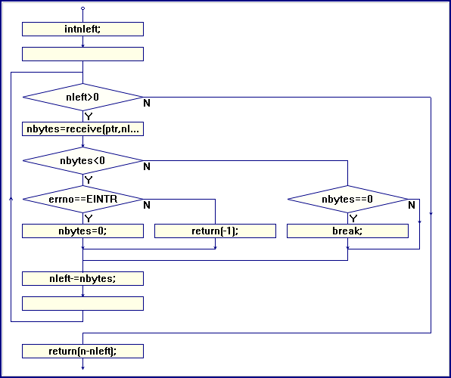
<number>/40

Slide 29
各种流图（续）
系统流程图
  是用来描述系统物理模型的一种传统工具，以描述信息在各部件间的流动为目的，表示系统的操作控制和数据流
流程符号 | 含 义 | 流程符号 | 含 义
 | 数据加工符号 |  | 换页连接
 | 输入/输出符号 |  | 磁带符号
 | 连接点符号 |  | 文档符号
 | 人工操作 |  | 多文档符号
 | 显示器或终端机 |  | 控制流符号
 | 磁盘机或数据库 |  | 流程开始与结束
→
<number>/40

Slide 30
计算机售书系统流程图
1---学生各学期用书数据库
学生
2---教材存量数据库
购书单
终端
结束
购书发票
审查并
开发票
到书库
领书
购书单
1
2
<number>/40

Slide 31
各种流图（续）
数据流图
  是一种最常用的结构化分析工具，它从数据传递和加工角度，以图形的方式刻画系统内的数据运动情况
  数据流表示数据的流动情况
  加工表示对数据的加工处理过程，它的名字应能简明扼要地表明所完成的是什么加工
  数据存贮在数据流图中起着保存数据的作用，指向数据存贮的数据流可以理解为写数据，从数据存贮引出的数据流可以理解为读数据，双向数据流可以理解为修改数据
  数据源点或终点，表示图中出现数据的始发点或终止点，它在图中的出现仅仅是一种符号，并不需要以软件的形式进行设计和实现
程序流程图、系统流程图、数据流图的符号基本相同
<number>/40

Slide 32
银行取款处理数据流图
F1取款单、存折
P
F2存折、利率单、结算清单
S储户
S储户
取款系统
F1取款单、存折
P1
F1.1合格存折、取款单
P2
F2存折、利率单、结算清单
S储户
S储户
取款审核
取款处理
F1.2不合格存折、取款单
D1
帐目库
D2
取款记录
<number>/40

Slide 33
调用关系图
函数调用关系图或程序调用关系图（被调用）
  是对源程度中函数调用关系的一种静态描述
  在函数调用图中，节点表示函数，边表示函数之间调用关系
  函数调用图在软件工作领域有广泛的应用，如编译优化，过程间数据流分析，回归测试，程序理解等
<number>/40

Slide 34
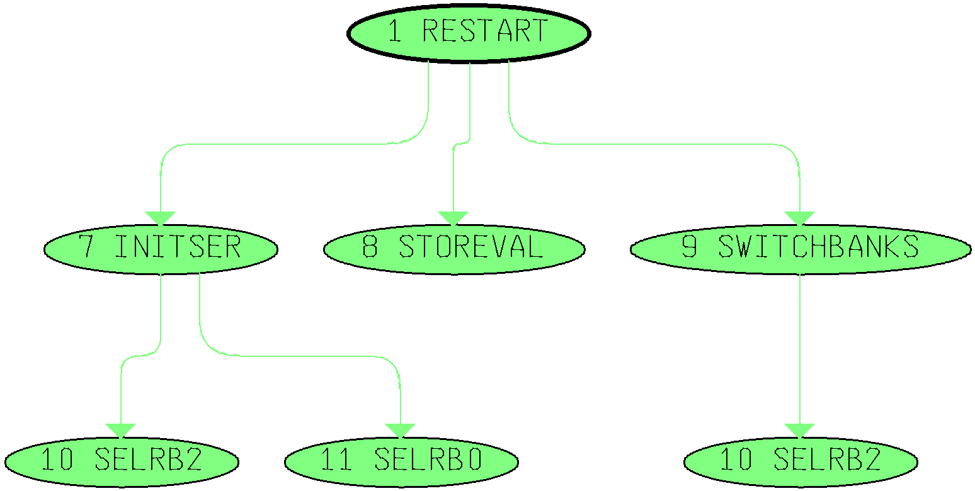
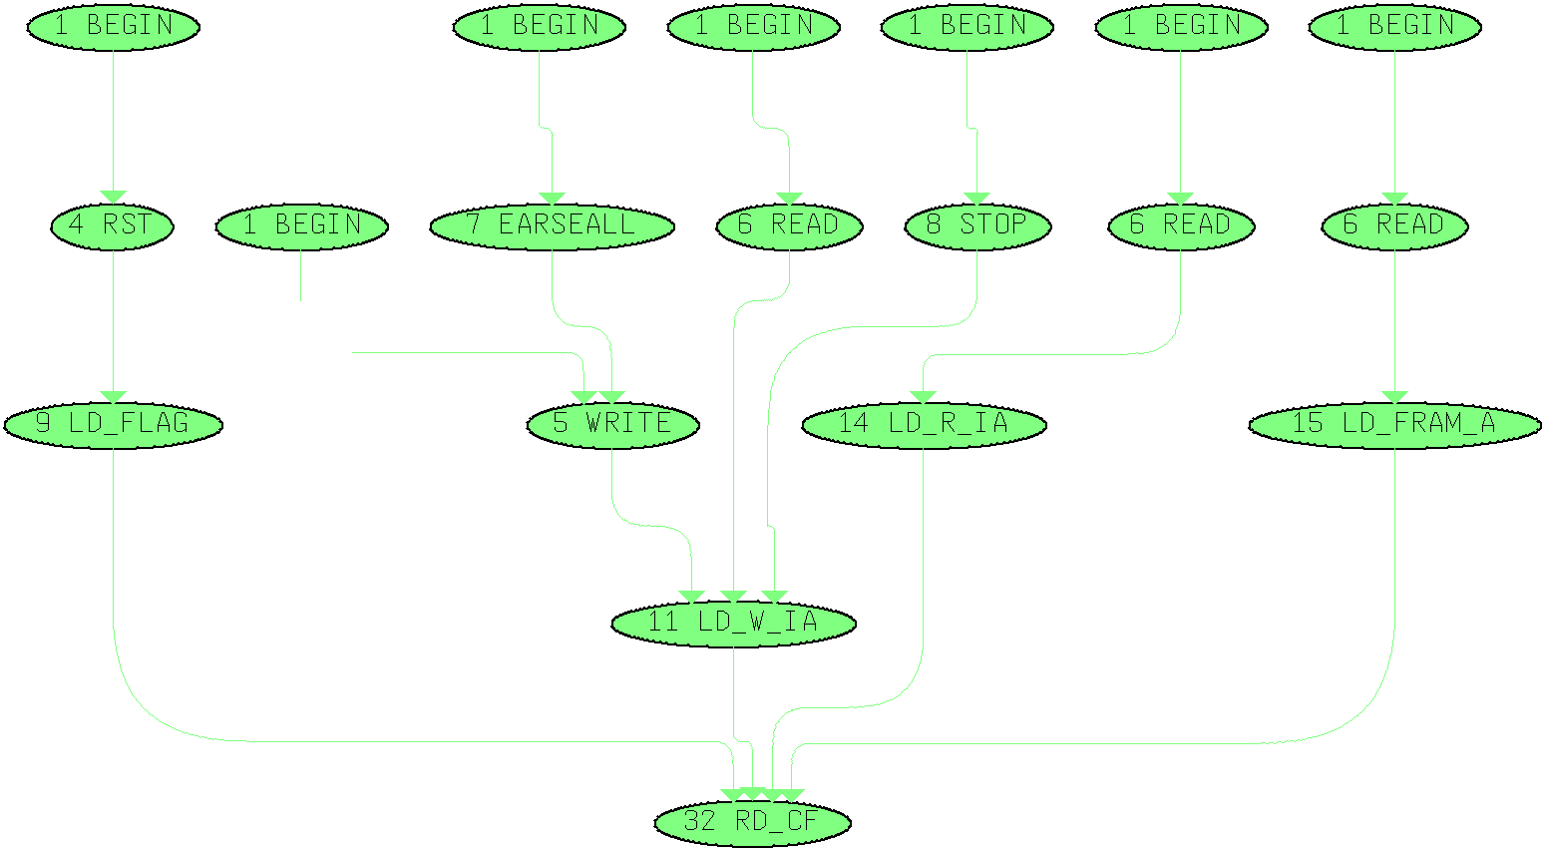
<number>/40

Slide 35
调用关系图（续）
系统结构图
  系统工程师用结构摸板开发的系统模型，反映的是系统中模块的调用关系和层次关系，谁调用谁，有一个先后次序(时序)关系
  有向线段表示调用时程序的控制从调用模块移到被调用模块，并隐含了当调用结束时控制将交回给调用模块
  如果一个模块有多个下属模块,这些下属模块的左右位置可能与它们的调用次序有关
<number>/40

Slide 36
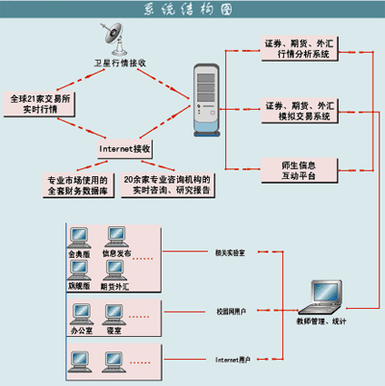
<number>/40

Slide 37
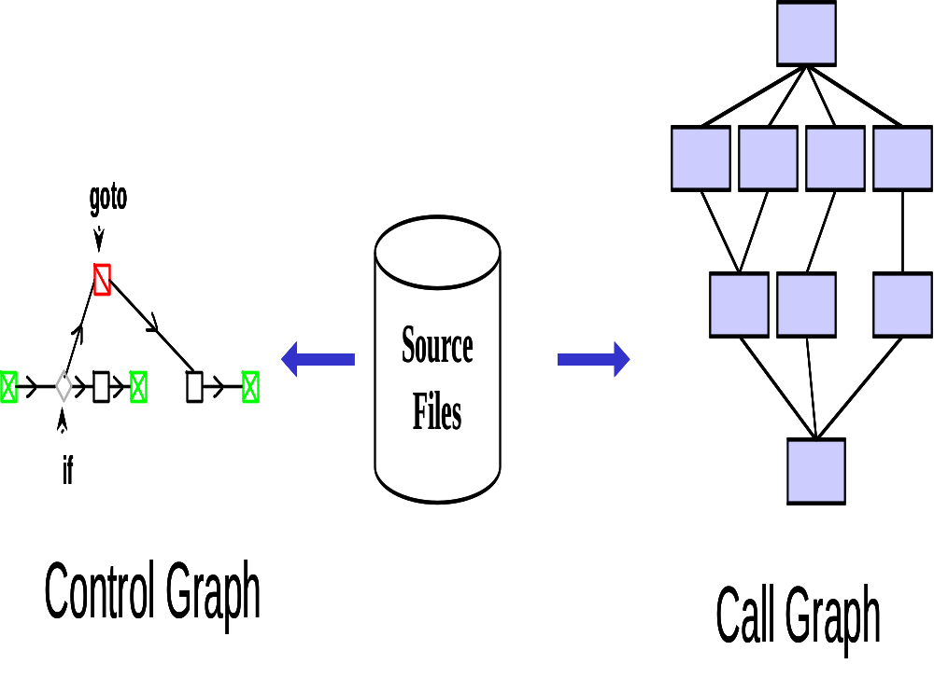
Graphically manage SW complexity
<number>/40

Slide 38
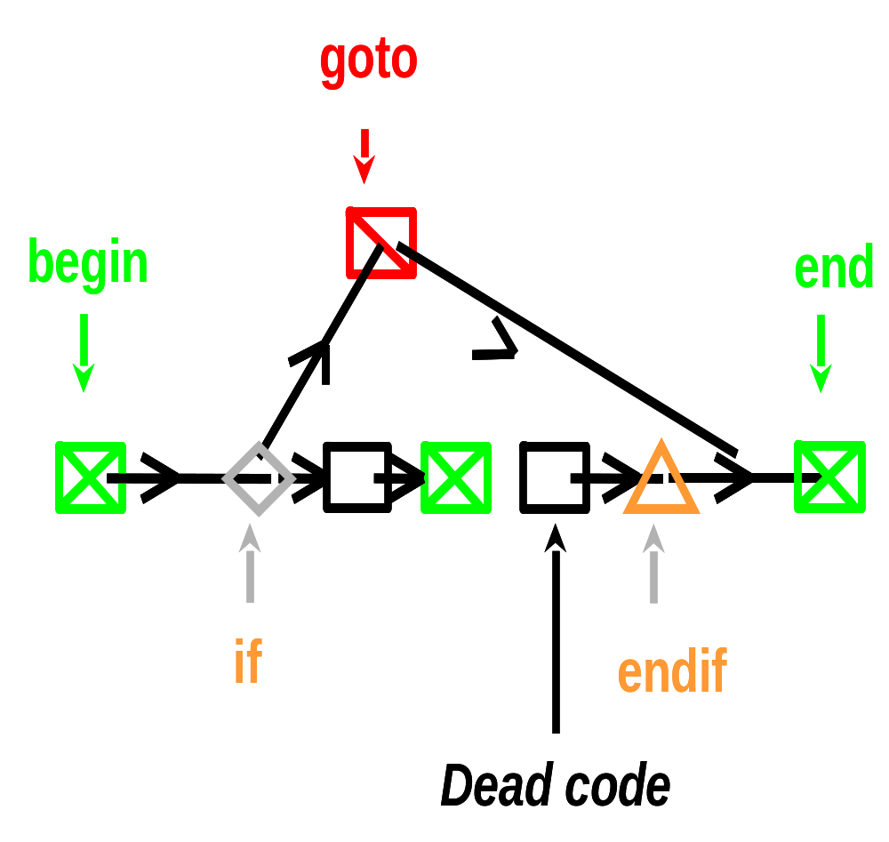
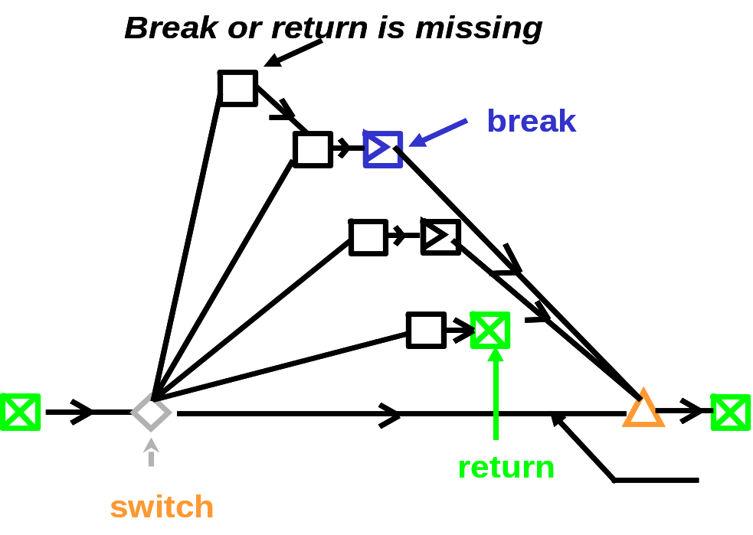

Diagnose defects
Control graph
  Graphical representation of the logical structure of each function in the program
Points out programming defects
  GOTO,
  code duplication,
  unstructured switch,
  dead code, etc.
<number>/40

Slide 39
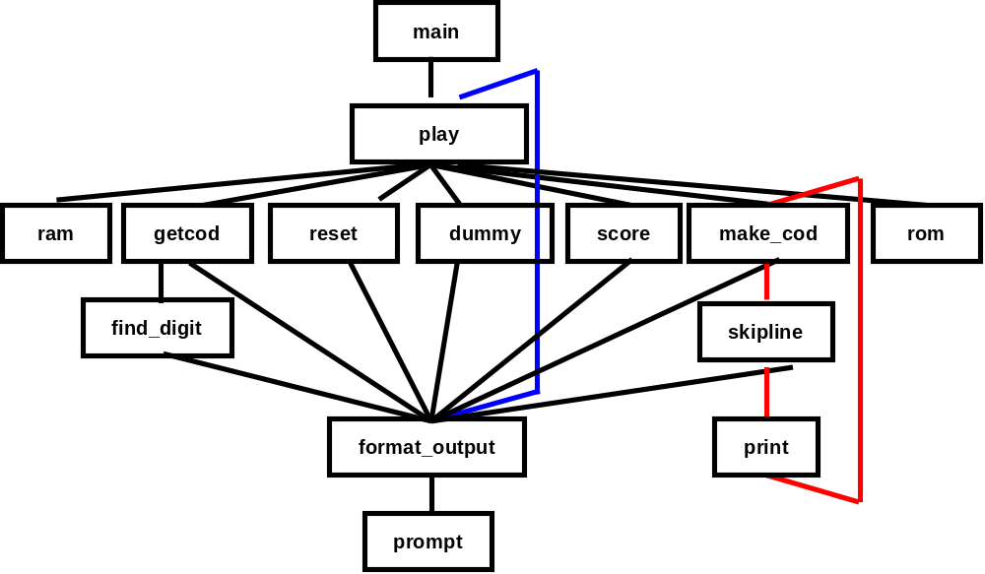
Diagnose defects
Points out programming defects
  lack of hierarchy
  recursive calls: direct and indirect
  critical resources (called by numerous components)
  etc.
Call graph
  Graphical representation of the program architecture
<number>/40

Slide 40
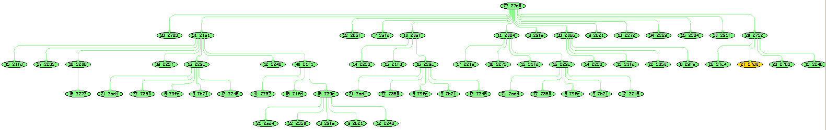
<number>/40

